Slide 1
Psychomotorický a psychosociální vývoj
Mgr. Štěpánka Vybíralová

Slide 2
Definice
= komplex tělesných, smyslových a duševních dovedností
je ovlivněn genetickými dispozicemi i zevními faktory (průběh těhotenství a porodu - hypoxie, předčasně narození, VVV)

Slide 3
Sledování a hodnocení PMV
nedílná součást práce praktického lékaře pro děti a dorost (dále klinické vyšetření, stav výživy a růstové parametry)
nejdůležitější v kojeneckém věku - rychlý a významný pokrok v krátkém časovém období
hodnocení je vždy individuální! - každé dítě se vyvíjí jinak, svým tempem
při hodnocení se soustředíme na vývoj hrubé motoriky (celého těla), jemné motoriky a zraku, řeči a sluchu, sociálním a emocionální vývoj

Slide 4
Komplexní vývoj dítěte
vzpřímená poloha těla
pohyb: změna polohy, získávání potravy, rozmnožování
zrakové a sluchové vnímání
funkce ruky a opozice palce
sociální chování (chování ve společnosti)

Slide 5
Význam vývojových klíčových milníků
Vývojové milníky = orientační body, podle kterých lze poznat, jestli se dítě vyvíjí přiměřeně svému věku
nejde o striktní tabulky, spíš o přehled typických schopností, které většina dětí zvládne v určitém období

Slide 6
Držení hlavy
schopnost udržet hlavičku je prvním viditelným znakem zrání centrální nervové soustavy
dítě už není jen pasivní, ale začíná aktivně kontrolovat své tělo
důležitý základ pro pozdější pohyby, jako je otáčení nebo sed
kromě toho posiluje šíjové a zádové svaly, které jsou potřeba pro další motorický vývoj

Slide 7
2. Přetáčení
když se dítě začne přetáčet ze zad na bříško a zpět, je to výrazný krok směrem k samostatnějšímu pohybu
tento milník ukazuje na lepší koordinaci celého těla, rovnováhu a sílu
přetáčení zároveň umožnuje dítěti aktivně měnit polohu a objevovat svět z jiného úhlu, což podporuje jeho zájem o okolí

Slide 8
3. Sed
schopnost samostatně sedět znamená, že dítě už má dostatečně stabilní trup
sed přináší úplně nové možnosti, dítě vidí víc, má volné ruce a může se soustředit na hračky nebo okolí
začíná intenzivně trénovat jemnou motoriku a koordinaci očí a rukou

Slide 9
4. Lezení
považováno za jeden z nejdůležitějších milníků
lezení podporuje propojení levé a pravé hemisféry, orientaci v prostoru a posiluje svaly celého těla
dítě se učí plánovat pohyb, přizpůsobovat rytmus, přejít překážku a to vše se později promítá do dalších dovedností

Slide 10
5. Stoj a první krůčky
dítě se učí přenášet váhu, udržet rovnováhu a koordinovat pohyb dolních končetin
pro dítě hlavně symbolem samostatnosti
chůze umožní objevovat prostředí ve zcela nové perspektivě a výrazně rozšíří sociální zkušenosti

Slide 11
6. Jemná motorika
vývoj jemné motoriky je zcela zásadní pro manipulaci s předměty, později pro kreslení, jídlo či oblékání
ruka funguje jako nástroj poznávání, skrze dotek objevuje tvary, materiály a vlastnosti věcí

Slide 12
7. Vývoj řeči
žvatlání, první slova a později věty odrážejí nejen vývoj mluvidel , ale i rozvoj myšlení a sociální komunikace
řeč umožňuje dítěti vyjadřovat přání, sdílet zážitky a navazovat vztahy
jeden z nejdůležitějších milníků, protože otevírá cestu k aktivnímu učení a socializaci

Slide 13
Rozdělení dětského věku
novorozenec – od narození do 28. dne života
kojenec – 2. – 12. měsíc života
batole – 2. – 3. rok života dítěte
předškolák – 4. – 6. rok věku dítěte
školák – od 7. roku věku dítěte
dospívající – období mezi počátkem dospívání a dospělostí

Slide 14
Hodnocení novorozence
fyziologicky vyšší svalové napětí
novorozenecké reflexy (Moorův, hledací a sací, reflexní úchopový reflex horních a dolních končetin, chůzový)
lehký strabismus, nízká zraková ostrost
sluch je velmi dobře vyvinutý - reaguje mrknutím nebo záškubem celého těla

Slide 15
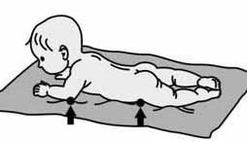
3. měsíc života
poloha na zádech - oko - ruka -ústa
poloha na břiše - “pase hříbátka” - stabilní poloha s těžištěm s oporou o předloktí a stehýnka
pozoruje předměty v zorném poli
začíná broukat

Slide 16
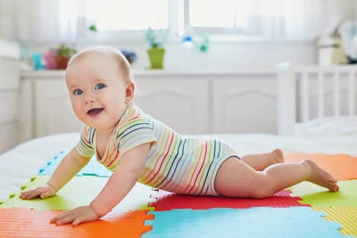
6. měsíc
poloha na zádech - chytá si palce u nohou (a strká si je do úst)
otáčí se ze zad na břiško a zpět
v poloze na bříšku zavádí tzv. 2. vzpor (opírá se o dlaně) a otáčí se kolem vlastní osy
zlepšení ostrosti zraku, u přetrvávajícího strabismu již kontakt s očním lékařem
žvatlá, slabikuje

Slide 17
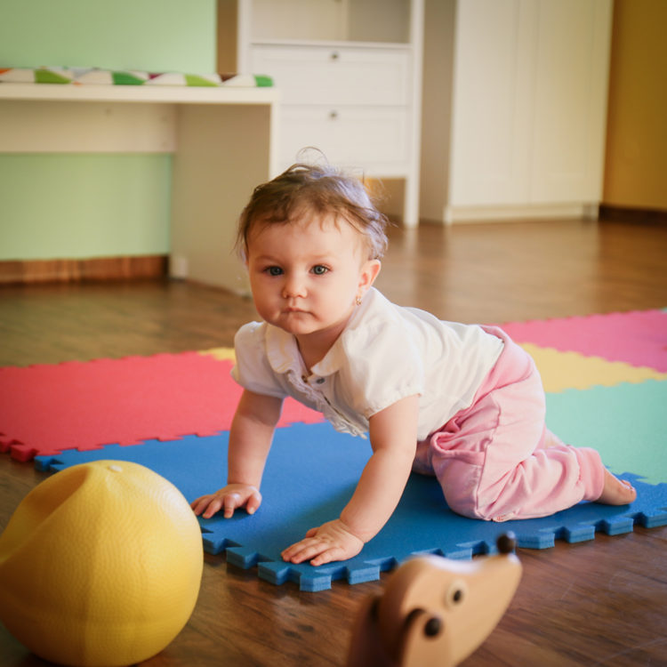
9. měsíc
v poloze na zádech téměř nevydrží
posedí se přes šikmý sed
lezení
stavění se s oporou
spodní klešťový úchop
dětské hříčky - “paci paci”

Slide 18
12. měsíc
pevný sed
samostatný stoj
první samostatné kroky
úchop - opozice palce a ukazováku
smysluplná slovíčka
dětské hříčky, jednoduché příkazy, reakce na oslovení

Slide 19
Psychosociální vývoj kojence
v prvních týdnech života hlavním prostředkem komunikace pláč
od 12. týdne věku dítěte již pláče ubývá a dítě začíná reagovat i jinak – úsměvem, dotykem
mezi 3. a 6. měsícem věku nastupuje časný stupeň napodobování
okolo 9. měsíce - komplikovanější hry (hra na schovávanou), začíná se objevovat strach z odloučení a z cizích lidí (vrchol období kolem 15 měsíců a mizí ve 2 letech)
mezi 9. a 12. měsícem dítě začíná chápat trvalost předmětů
po prvním roce se rozvíjí schopnost manipulovat s předměty pomocí nástrojů
Freud první rok života nazývá orálním stádiem, období symbiózy s matkou - velmi zásadní období pro utváření trvalých citových pout mezi dítětem a rodiči

Slide 20
Vývoj řeči
v počátečních fázích se jedná o komunikaci nonverbální a od druhého měsíce přichází fáze vokální
v 6. až 10. měsíci začíná dítě žvatlat a opakuje slabiky, které v tomto období bývají bez konkrétního významu
fáze žvatlání vrcholí ve 12. měsíci věku dítěte
v prvním roce dítě zná v průměru 10 slov, v roce a půl již 20 – 50 slov
vývoj řeči je důležité stimulovat a to tak, že se snažíme s dítětem co nejvíce komunikovat - často dojde k odhalení sluchových vad
koncem druhého roku věku dítě začíná skládat slova do vět, které jsou většinou dvouslovné, často obsahují podstatné jméno a sloveso, dtě již zná své jméno, umí ukázat a pojmenovat některé části těla, začíná se ptát „proč“ a „co“ a začíná si uvědomovat faktor času a užívá jej v řeči

Slide 21
Batolecí a předškolní věk
chůze do schodů a ze schodů
stoj na jedné noze
běh
staví z kostek
postupně jednoduchá slovní spojení
rozumí slovnímu příkazu a vyplní jej

Slide 22
18. měsíců
hranice samostatné chůze
dotazník PAS (dosavadní vývoj dítěte, ve spolupráci s rodiči, na základě standardizovaných otázek)

Slide 23
Psychosociální vývoj ve druhém roce
zlom ve vývoji - počátek nezávislosti a samostatnosti
dítě si začíná uvědomovat samo sebe
první výchovné problémy - nesmíme autonomii dítěte bránit, ale musíme určit hranice, které dítě chrání před riziky
uvědomováním si sebesama si děti začínají uvědomovat pocity druhých a vyvíjejí se tak základy pro empatii
dítě si začíná uvědomovat radost i bolest druhé osoby a začíná se orientovat v tom co je správné a nesprávné

Slide 24
Sociální vývoj v batolecím věku
1 rok - rozpozná několik předmětů podle názvu
1,5 roku - samo pije z hrnku, začíná volní kontrola vyprazdňování
2 roky - samo jí, ale bryndá, kontrola čistoty vyprazdňování
2,5 roku hlásí tělesnou potřebu
3 roky samo jí a nebryndá, obuje si boty, rozepne knoflík

Slide 25
Psychosociální vývoj v předškolním věku
hlavní pokroky především v oblasti sociálního chování a samostatnosti v praktickém životě
děti dosahují prvního stupně nezávislosti na rodičích
těžko umí odlišit fantazii od skutečnosti, může se tak obávat svých snů a představ
ve vyprávění často opouští realitu a ponořuje se do svých magických představ, což nesmíme posuzovat jako lež
zatím neumí pochopit vztah mezi příčinou a následkem

Slide 26
Psychosociální vývoj v předškolním věku
mezi 3. a 5. rokem života se zdokonaluje symbolické myšlení které vytváří velmi složité fantazie, které dítě uplatňuje ve svých hrách
nejdůležitější jsou hry na role a imaginární hry, postupně se dostává do popředí hra konstruktivní, kdy dítě něco vytváří
děti začínají respektovat pravidla hry při hře s ostatními
hra je kooperativnější, děti si hrají spolu - v dřívějším období si děti hrají většinou vedle sebe
Freud toto období nazývá oidipovskou fází – dominantní je vazba na rodiče opačného pohlaví
od šestého roku věku dítěte toto ustupuje a posiluje se vazba na rodiče stejného pohlaví

Slide 27
Psychosociální vývoj u školáků - nástup do školy
dítě již zralé k navazování kontaktů s vrstevníky
schopnost úkoly přijímat, motivace je řešit, koncentrace a výdrž je realizovat = předpoklady školní zralosti
školní znalosti a dovednosti (rozpoznávání písmen, čísel a slov, psaní a počítání) se dostávají do popředí zájmů dítěte
začíná ústup fantazijního myšlení, dítě začíná lépe chápat vztah příčiny a následku
je schopno rozeznat souvislosti, zmapovat si výrazy a vysvětlovat souvislosti nebo situace

Slide 28
Psychosociální vývoj školáků - mladší školní léta
období relativního klidu
začínají se objevovat první sexuální sklony - opět velkou úlohu zaujímá fantazie
pro dítě zůstává stále nejdůležitější úspěch ve škole a získání postavení ve skupině vrstevníků
rozvoj abstraktního myšlení a naučené techniky jsou důležité v dalším učení
povinnosti ve škole jsou stále náročnější a u dětí s poruchou pozornosti, nebo sníženou schopností učení se mohou vyskytnout školní problémy

Slide 29
Vývoj osobnosti v dospívání
spolu s rychlým tělesným vývojem se mění i emocionální situace dospívajícího
zrání sexuální s novými touhami vyžaduje dosud neznámou emocionální přizpůsobivost
stoupá význam norem chování a respektu
prožívané frustrace jsou bolestivé a vedou k agresivitě, která pro okolí může být velmi problematická
poté nastupuje racionální nezávislost na rodičích, při které vzdor již není nutný
v pozdní adolescenci se ustálí dospělé normy chování, typický ústup egocentrizmu a nástup empatie k ostatním
myšlení se stává flexibilní

Slide 30
Pravidelné sledování v ordinaci PLDD
slouží k včasnému zachycení opoždění vývoje nebo odchylky
na základě celkového stavu dítěte a typu odchylky se zavádí další opatření
- např. vývojová RHB, vyšetření laboratorní, neurologické, genetické
- pro děti kde jsou i dále pozorovány různé odchylky ve vývoji je vhodný speciální přístup výchovný a vzdělávací i po nástupu do kolektivu

